Slide 1



Đào tạo bảo mật thông tin Email đáng ngờ
Trạng thái mối đe dọa bảo mật thông tin
Những điều chúng ta cần thực hiện
IT Section
Sews-Components Vietnam Co., Ltd.
Jul 2024

Slide 2
1. Trạng thái mối đe dọa bảo mật thông tin
2/29

Slide 3

1. Xếp hạng các mối đe dọa bảo mật thông tin
Ransomware là mối đe dọa chính của cuộc tấn công mạng
Cấp | Mối đe dọa | Năm 2023
1 | Thiệt hại do Ransomware gây ra (Virus đòi tiền chuộc) | 1
2 | Đánh cắp thông tin bí mật do tấn công có chủ đích gây ra | 2
3 | Tấn công khai thác điểm yếu của chuỗi cung ứng | 4
4 | Thiệt hại do thay đổi phương thức làm việc như làm việc tại nhà | 3
5 | Rò rỉ thông tin do gian lận nội bộ gây ra | 6
Trích từ: Cơ quan xúc tiến công nghệ thông tin, Nhật Bản (IPA)
10 mối đe dọa lớn nhất về bảo mật thông tin (được công bố vào tháng 3/2023
Thiệt hại do ransomware gia tăng / Doanh nghiệp được vốn hóa bởi nhóm tội phạm
Hệ thống và dữ liệu được nhắm mục tiêu trong mọi ngành công nghiệp trên toàn thế giới.
3/29

Slide 4

2. Tình trạng thiệt hại của ransomware ở Nhật Bản
Bảng 1: Số lượng thiệt hại do ransomware gây ra
được báo cáo trong các công ty / tổ chức, v.v.
Khác 17
(12%)
Sản xuất công nghiệp 55 (38%)
(Lần) 90 85
Y tế, Phúc lợi 7 (5%)
80
61
21
70
60
50
40
30
20
10
0
Vận tải, Dịch vụ bưu chính 7 (5%)
Viễn thông 9 (6%)
Thiệt hại của Ransomware ('21)
146
n
Công nghiệp xây dựng 10 (7%)
Ngành dịch vụ 20 (14%)
Ngành bán buôn, bán lẻ 21 (14%)
Cuối năm 2020
Đầu năm 2021
Cuối năm 2021
Công ty lớn 49 (34%)
Tổ chức, v.v. 18 (12%)
・Ransomware gây thiệt hại tăng nhanh chóng.
・38% các công ty bị thiệt hại là trong ngành sản xuất.
Thiệt hại của Ransomware ('21)
146
Doanh nghiệp vừa và nhỏ 79 (54%)
Trích xuất: Tình trạng mối đe dọa trên không gian mạng vào năm 2021 (Được công bố vào tháng 03-2022)
4/29

Slide 5
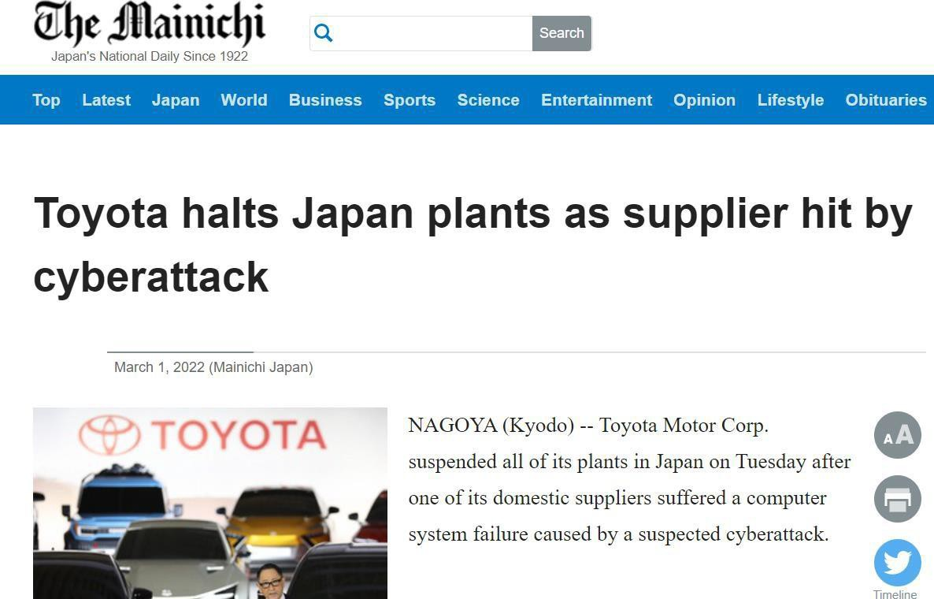
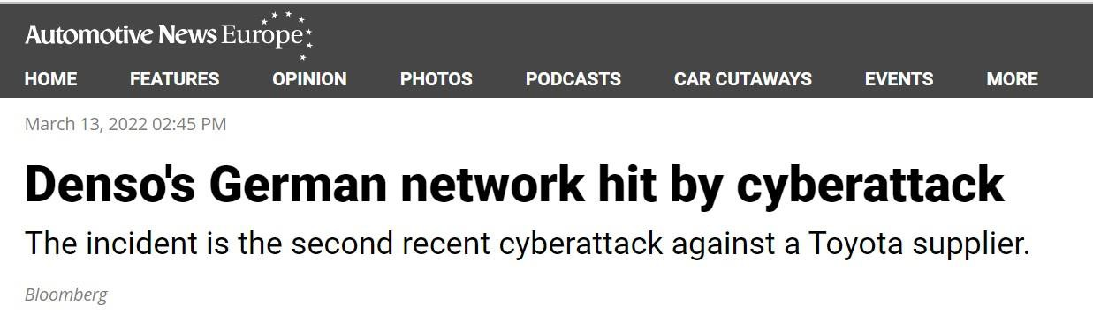
3. Ví dụ trường hợp thiệt hại trong ô tô công nghiệp
Thiệt hại tấn công mạng lần lượt xảy ra trong ngành công nghiệp ô tô Nhật Bản
Cả hai trường hợp đều có thể bị nhiễm ransomware
5/29

Slide 6









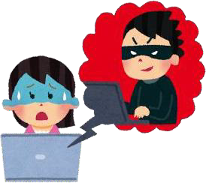
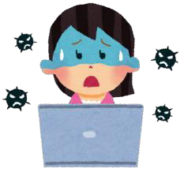

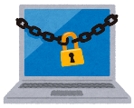

4. Đặc điểm của ransomware gần đây
Yêu cầu số tiền lớn
Đánh cắp thông tin bí mật mà không bị phát hiện
Nếu bạn muốn khôi phục, cần trả tiền!
Tôi sẽ tiết lộ tất cả. Trả tiền!
Khoảng 1-2 tháng không bị phát hiện
Phát hiện
Xâm
nhập
Khai thác thông tin
Tống tiền lần 1
Tống tiền lần 2
Khôi phục
Mã hóa
Không mở file đính kèm
Tạm ngừng hoạt động kinh doanh: Một vài ngày đến vài tháng
Mở email đáng ngờ
・Quá muộn khi phát hiện ra!
・Không đảm bảo khôi phục dữ liệu ngay cả khi đã thanh toán
・Rò rỉ thông tin bí mật
・Khó khôi phục dữ liệu sao lưu
Mạng bị chặn
Hệ thống sản xuất bị đình chỉ Kinh doanh bị đình chỉ

Slide 7


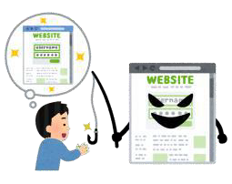
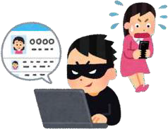


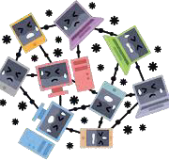
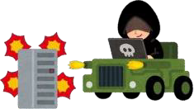
5. Thiệt hại lây lan từ email đáng ngờ nguy hại
1
Nhận email đáng ngờ
2
Trực tiếp đến trang web có hại
Hướng dẫn mở
_{④}đính kèm tập tin (virus)
_{⑥}Mã hóa tệp trong PC /
Thông tin nội bộ. rò rỉ
Tạm ngừng kinh doanh
máy chủ, Yêu cầu tiền chuộc
⑧
Ảnh hưởng của khách hàng
⑤
Nhiễm virus
⑦ Lấy quaMáy chủ Tấn
Đình chỉ hệ thống cốt lõi (Thiết kế, Sản xuất, Tài khoản, v.v.)
công nhà cung cấp
Lây lan nhiễm trùng nội bộ
Mất
niềm tin của khách hàng
Có nhiều trường hợp tấn công mạng bắt đầu từ email.
Điều cực kỳ quan trọng là phải phân biệt các email đáng ngờ!

Slide 8
②trang web có
5. Thiệt hại lây lan từ email đáng ngờ nguy hại
1
Nhận email đáng ngờ
Trực tiếp đến
Thông tin tài khoản., thông tin thẻ tín dụng. Stolen
③
hại
Hướng dẫn mở
_{④}đính kèm tập tin (virus)
_{⑥}Mã hóa tệp trong PC /
Thông tin nội bộ. rò rỉ
Tạm ngừng kinh doanh
máy chủ, Yêu cầu tiền chuộc
⑧
Ảnh hưởng của khách hàng
⑤
Nhiễm virus
⑦ Lấy quaMáy chủ Tấn
Đình chỉ hệ thống cốt lõi (Thiết kế, Sản xuất, Tài khoản, v.v.)
công nhà cung cấp
Lây lan nhiễm trùng nội bộ
Mất
niềm tin của khách hàng
Có nhiều trường hợp tấn công mạng bắt đầu từ email.
Điều cực kỳ quan trọng là phải phân biệt các email đáng ngờ!

Slide 9











7. Trạng thái email có hại đến công ty
Đã nhận được email bên ngoài 4.2 triệu/tháng
Số lượng email có hại được chuyển qua
Nhận mail bên ngoài:
(email/tháng)
Tăng nhanh
(miến
Đại lộ 370 email / của
400
tôithứ
300
Email lừa đảo mạo danh
Amazon hoặc công ty thẻ tín
Email có hại
300 nghìn/ tháng bị chặn
200
100
Bảo vệ chống lại email / email vi-rút được nhắm
0
Năm tài chính 17 Năm tài chính VVớới Đi UịaRL VVớới vi ivriu-rsút
Môi trường trong công ty
Luồn
Số lượng email có hại tăng lên, vì sự
tinh vi, email có hại đi qua tường bảo vệ tăng nhanh chóng
Đại lộ 370
email/tháng
Hoạt động email của bạn có thể là một cửa ngõ để nhiễm virus.
Người
dùng e
mail

Slide 10
8. Kết quả đào tạo qua email đáng ngờ trong năm tài chính 2021
(Châu Á)
Mục đánh giá | Số người | Trước | Thời gian này | Sự khác nhau
(1) Người dùng đã mở tệp đính kèm mà không nhận thấy sự nghi ngờ | 4,665 | 23% | 15% (697 người dùng) | 8% ↗
(2) Người dùng không báo cáo đáng ngờ email đến cửa sổ liên hệ |  | 65% | 72% (3.346 người dùng) | 7% ↘
Tấn công mạng không phải là vấn đề đối với người khác.
Nhóm SWS cũng có thể bị thiệt hại do tấn công mạng.
Virus trong đó các công ty khác bị thiệt hại cũng được tìm thấy trong công ty của chúng tôi!
Không bị thiệt hại do tấn công mạng,
Không có người dùng nào mở nó! Không có người dùng nào không báo cáo nó!
Tất cả người dùng email cần phải xử lý chúng với cảm giác khủng hoảng!

Slide 11
2. Những điều chúng tôi yêu cầu tất cả các bạn làm

Slide 12
3 điều chúng tôi yêu cầu tất cả các bạn làm!
Phát triển khả năng phân biệt
email đáng ngờ
Nếu bạn có vẻ nghi ngờ, ngay lập tức
báo cáo cho 'Liên hệ phụ trách
báo cáo spammail ' không do dự
Để thực hiện triệtđể các biện pháp bảo mật thông tin cho PC

Slide 13
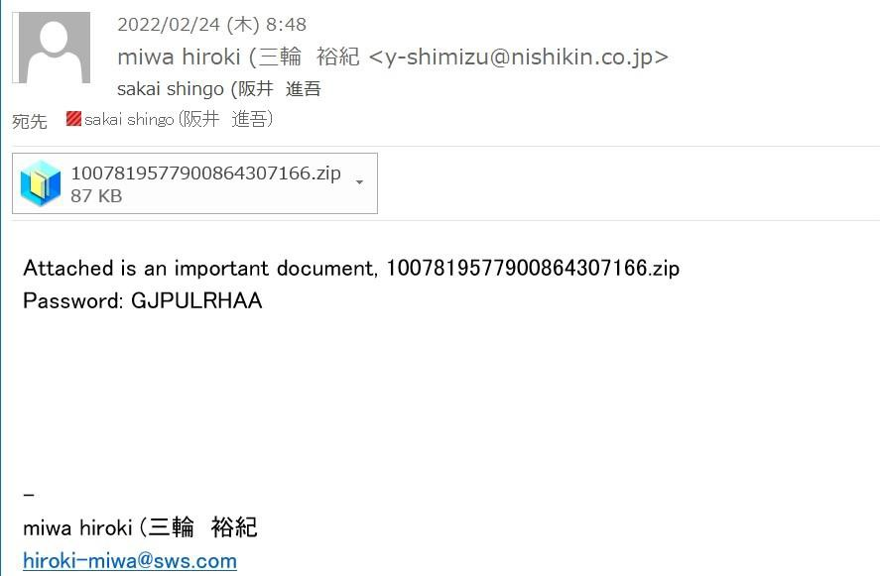
1-1. Hãy cẩn thận về loại muốn bạn
mở tập tin đính kèm! (1)
Bạn (cô Sumitomo Denko) đã nhận được email từ Sumitomo Dentaro những người thực sự tồn tại trong công ty.
sumitomo nha khoa (Sumitomo Dentaro＜z-tanaka@abc-wire.co.jp>
sato denko (Sato Denko
)
sato denko (Sato Denko)
Bạn sẽ tập trung vào phần nào?
sumitomo nha khoa (Sumitomo Dentaro dentaro-sumitomo@sws.com

Slide 14
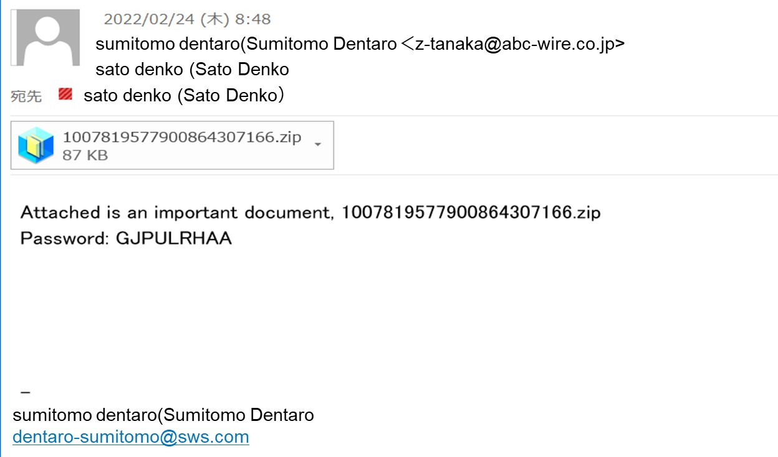
1-1. Hãy cẩn thận về loại muốn bạn
mở tập tin đính kèm! (2)
Điểm (1)
Điểm (1)
Người gửi dường như là Sumitomo Dentaro của công ty. Tuy nhiên, địa chỉ email không phải là địa chỉ email của anh ấy.
Tên miền (sau @) không được sws.com.
※ Thận trọng ※
Hiển thị người gửi dễ dàng bị giả mạo.
Nếu bạn cảm thấy nghi ngờ mặc dù người gửi có vẻ là người quen hoặc khách hàng, đừng trực tiếp trả lời nó. Confirm nó với một tuyến đường khác.

Slide 15
1-1. Hãy cẩn thận về loại nhắc nhở bạn
mở tập tin đính kèm! (3)
Điểm(2)
Điểm(2)
Địa chỉ email của người gửi khác với cái trong phần chữ ký.
Điểm(2)

Slide 16
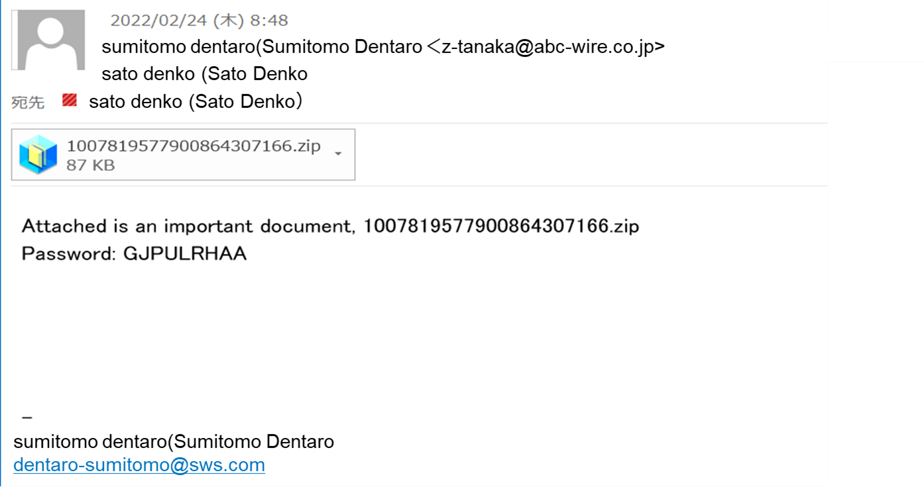
1-1. Hãy cẩn thận về loại muốn bạn
mở tập tin đính kèm! (4)
Điểm(3)
Điểm(3)
Tên của cô Sato Denko là một điểm đến được hiển thị trong tiêu đề của email này.
Email doanh nghiệp không được gửi với tiêu đề như vậy, phải không?

Slide 17
1-1. Hãy cẩn thận về loại muốn bạn
mở tập tin đính kèm! (5)
Điểm(4)
Email này ngụy trang việc gửi tệp quan trọng.
※ Cần thận trọng đối với các nội dung liên quan đến thanh toán, chuyển tiền, v.v.
Điểm④
Điểm(5)
Điểm(5)
Mật khẩu để mở tệp đính kèm được mô tả trong cùng một email.
Ngoài ra・・・
Nội dung tiếng Nhật nhiều lên,
tuy nhiên, có thể có những điểm không
tự nhiên
Trong trường hợp đó, bạn cần lưu ý rằng nó đáng ngờ.

Slide 18
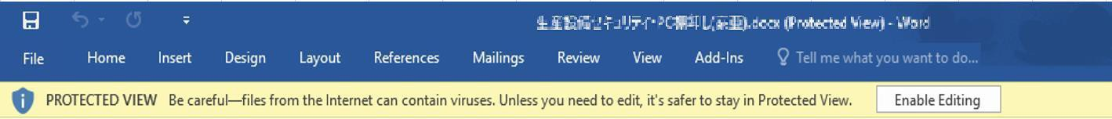
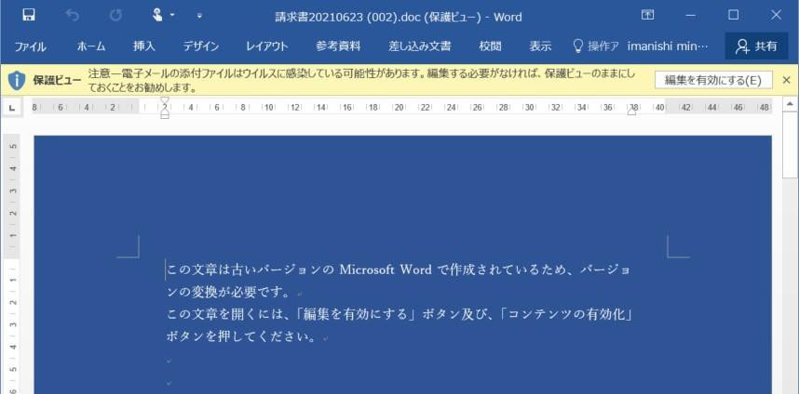
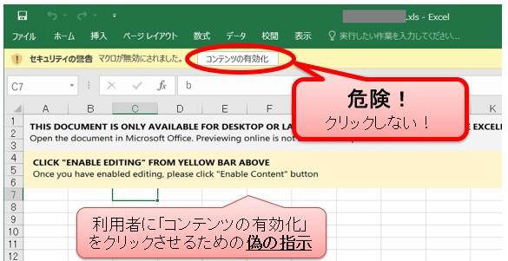

1-1. Hãy cẩn thận về loại muốn bạn
mở tập tin đính kèm! (6)
Ngay cả khi bạn đã mở tệp đính kèm, đừng bao giờ thực hiện thao tác này !!
Đừng nhấp vào "Enable Edit", "Enable Content" !
Hướng dẫn giả mạo để cho phép người dùng nhấp vào "Bật nội dung".
Nguy cơ!!
Lây nhiễm virus!
Nếu bạn đã mở tệp đính kèm trong email đáng ngờ,
ngắt kết nối PC khỏi mạng và thực hiện quét toàn bộ !!

Slide 19
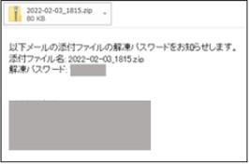
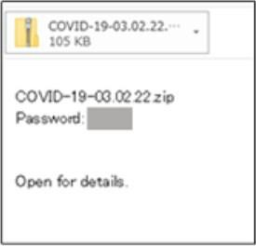
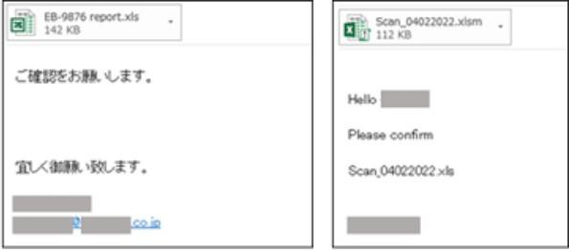
1-1. Hãy cẩn thận về loại muốn bạn
mở tập tin đính kèm! (7)
Không có đặc điểm cố định và khó phân biệt
・Không có quy tắc cố định trong "Tiêu đề", "Văn bản" và "Người gửi"
・Người gửi dường như là một khách hàng hoặc người quen trao đổi email trước đó.
<Amples>
・Tiếng Nhật
・Tiếng Anh
・Tiếng Nhật
・Tiếng Anh
^{Tệp đính kèm:Zip với mật khẩu}・Tệp đính kèm:Zip với mật khẩu・Tệp đính kèm: Excel
・Tệp đính kèm:Excel
・Hiểnthịmật khẩu
・Hiển thị mật khẩu

Slide 20
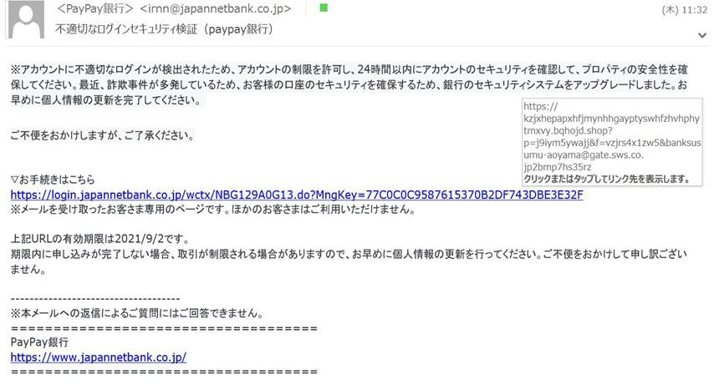
1-2. Hãy cẩn thận với một loại muốn bạn truy cập URL! (1)
Hãy xem các điểm kiểm tra của email này là một ví dụ!
<PayPay Bank> <irnn@japannetbank.co.jp>
Xác minh bảo mật đăng nhập không hợp lệ ( PayPay Bank)
Đăng nhập trái phép đã được phát hiện trong tài khoản của bạn, do đó vui lòng cho phépcác hạn chế về số ac và xác nhận tài khoản trong vòng 24 giờ để đảm bảo an toàn cho tài sản. Gần đây, có rất nhiều trường hợp gian lận.
Để đảm bảo an ninh cho khách hàng, chúng tôi đã nâng cấp hệ thống bảo mật của ngân hàng. Vui lòng hoàn tất việc cập nhật thông tin cá nhân của bạn trong thời gian sớm nhất.
Chúng tôi xin lỗi vì sự bất tiện này. Cảm ơn sự thông cảm của bạn.
Bấm vào đây để làm thủ tục.
Nhấp hoặc nhấn vào đây để xem liên kết.
* Đây là trang chỉ dành cho những khách hàng nhận được email này và không có sẵn cho các khách hàng khác.
Ngày đến hạn của URL trên là ngày 2 tháng 2021 năm XNUMX.
Nếu ứng dụng không hoàn thành trong khoảng thời gian trên, các giao dịch có thể bị hạn chế. Vì vậy, vui lòng cập nhật thông tin cá nhân càng sớm càng tốt. Cảm ơn sự hợp tác của bạn.
Xin lưu ý rằng
Bạn có tập trung vào phần nào không?
chúng tôi không
thể trả lời
questions của bạn
bằng cách trả lời
email này.
19/29

Slide 21
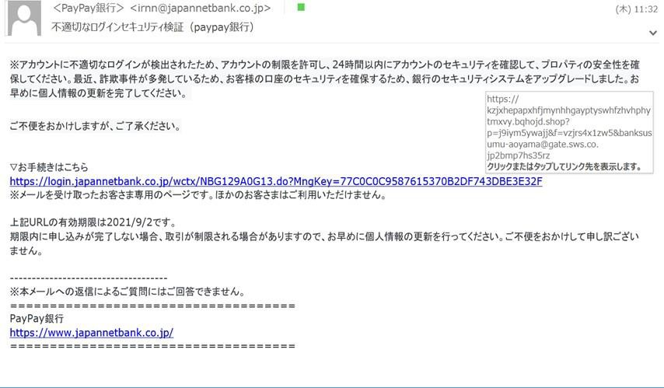
1-2. Hãy cẩn thận với một loại muốn bạn truy cập URL! (2)
Điểm(1) Điểm(2)
< Ngân hàng <irnn@japannetbank.co.jp>
Bảo mật đăng nhập không
Điểm(1)
trên (Ngân hàng PayPay)
tài khoản của bạn, do đó vui lòng cho phép các hạn chế tài khoản và xác nhận e an toàn của tài sản. Gần đây, có rất nhiều trường
sự bất tiện. Cảm ơn sự thông cảm của bạn.
Thủ tục. Nhấp hoặc nhấn vào đây để
xem Lin
s càng sớm càng tốt. Cảm ơn sự hợp tác của bạn. ons bằng cách trả lời email này.
Đăng nhập trái phép đã được phát hiện i tài Đó có phải là trang web mà tôi chưa đăng ký địa
khoản trong vòng 24 giờ để bảo mật th
chỉ email công ty của mình không?
Để đảm bảo an ninh cho khách hàng, chúng tôi đã nâng cấp hệ thống bảo mật của ngân hàng. Vui lòng hoàn tất việc cập nhật thông tin cá nhân của bạn trong thời gian sớm nhất.
Chúng tôi xin lỗi vì
Điểm(2)
Địa chỉ email của người gửi có phải là địa chỉ email sau @ thông thường không?
Bấm vào đây để
k.
xem
Có phải là giả mạo không?
※ Như đo lườnges chống lại các email đáng ngờ, một số công ty tiết lộ của họ tên miền sau @ mà công ty sử dụng trong trang web của công ty.
* Đây là một
trang
Ngày đến hạn của URL trên là ngày 2 tháng 2021 năm XNUMX.
Nếu ứng dụng không hoàn thành trong khoảng thời gian trên, các giao dịch có thể bị hạn chế.
Vì vậy, vui lòng cập nhật thông tin cá nhân a
Ngoài ra・・・
Địa chỉ email của người gửi có phải là địa chỉ không quen
Xin lưu ý rằng chúng tôi không thể trả lời bạn
thuộc hay không
địa chỉ email miễn phí (*)?
(*) Ví dụ: "@gmail.com", "@yahoo.co.jp"
Số trường hợp sử dụng địa chỉ email rõ ràng là rất ít gần đây.
Ngân hàng Thanh toán paypay
Những
Điểm(1)(2)

Slide 22
1-2. Hãy cẩn thận với một loại muốn bạn truy cập URL! (3)
<PayPay Bank> <irnn@japannetbank.co.jp>
Xác minh bảo mật đăng nhập không hợp lệ (PayPay Bank)
Điểm(3)
Đăng nhập trái phép đã được phát hiện trong tài khoản của bạn, do đó vui lòng cho phép các hạn chế tài khoản và xác nhận các tài khoản trong vòng 24 giờ để sechữa bệnh sự an toàn của tài sản. Gần đây, có rất nhiều trường hợp gian lận.
Để đảm bảo an ninh cho khách hàng, chúng tôi đã nâng cấp hệ thống bảo mật của ngân hàng. Vui lòng hoàn tất việc cập nhật thông tin cá nhân của bạn trong thời gian sớm nhất.
Chúng tôi xin lỗi vì sự bất tiện này. Cảm ơn bạn đã und của bạn
Điểm(3)
Tin nhắn có nội dung có thể thúc đẩy lo lắng hoặc được cho là quan tâm
erstanding (bằng tiếng Anh).
Nhấp hoặc nhấn vào đây để xem liên kết.
Bấm vào đây để làm thủ tục.
* Đây là một trang chỉ dành cho khách hàng nhận được emai này
l của người nhận.
Ngày đến hạn của URL trên là ngày 2 tháng 2021 năm XNUMX.
Nếu ứng dụng không hoàn thành trong khoảng thời gian trên, các giao dịch có thể bị hạn chế.
Vì vậy, vui lòng cập nhật thông tin cá nhân càng sớm càng tốt. Cảm ơn sự hợp tác của bạn.
Xin lưu ý rằng chúng tôi không thể trả lời câu hỏi của bạn bằng cách trả lời email
này.
Ngân hàng PayPay

Slide 23
1-2. Hãy cẩn thận với một loại muốn bạn truy cập URL! (4)
<PayPay Bank> <irnn@japannetbank.co.jp> Xác minh
bảo mật đăng nhập không hợp lệ (PayPay Bank)
Đăng nhập trái phép đã được phát hiện trong tài khoản của bạn, do đó vui lòng cho phép các hạn chế tài khoản và xác nhận tài khoản trong vòng 24 giờ để đảm bảo an toàn cho tài sản. Gần đây, có rất nhiều trường hợp gian lận.
Để đảm bảo an ninh cho khách hàng, chúng tôi đã nâng cấp hệ thống bảo mật của ngân hàng.
Vui lòng hoàn tất việc cập nhật thông tin cá nhân của bạn trong thời gian sớm nhất.
We apolpogiozeinfotr)4t(he inconvenience. T
khao khát bạn cho sự hiểu biết của bạn.
Cli
những người nhận được email này và không có sẵn cho các
Điểm(4)
Bấm vào đây để làm thủ tục.
Thư nhắc người nhận
ck hoặc nhấn vào đây để xem liên
* Đây là một trang chỉ dành cho khách ngay lập tức nhấp vào liên kết URL
hàng
kết.
Ngày đến hạn của URL trên là ngày 2 tháng 2021 năm XNUMX.
Nếu ứng dụng không hoàn thành trong khoảng thời gian trên, các giao dịch có thể bị hạn chế.
Vì vậy, vui lòng cập nhật thông tin cá nhân càng sớm càng tốt. Cảm ơn sự hợp tác của bạn.
Điểm _{④}
Xin lưu ý rằng chúng tôi không thể trả lời câu hỏi của bạn bằng cách trả lời email này.
Ngân hàng PayPay

Slide 24
1-2. Hãy cẩn thận với một loại muốn bạn truy cập URL! (5)
<PayPay Bank> <irnn@japannetbank.co.jp> Xác minh
bảo mật đăng nhập không hợp lệ (PayPay Bank)
Đăng nhập trái phép đã được phát hiện trong tài khoản của bạn, do đó vui lòng cho phép các hạn chế tài khoản và xác nhận tài khoản trong vòng 24 giờ để đảm bảo an toàn cho tài sản. Gần đây, có rất nhiều trường hợp gian lận.
Để đảm bảo an ninh cho khách hàng, chúng tôi đã nâng cấp hệ thống bảo mật của ngân hàng. Vui lòng hoàn tất việc cập nhật thông tin cá nhân của bạn trong thời gian sớm nhất.
Chúng tôi xin lỗi vì sự bất tiện này. Cảm ơn bạn đãnding understa của bạn.
Bấm vào đây để làm thủ tục.
Điểm(5)
Nhấp hoặc nhấn vào đây để xem
* Đây là trang chỉ dành cho những khách hàng nhận được email này và không có sẵn cho các khách hàng khác.
Ngày đến hạn của URL trên là ngày 2 tháng 2021 năm XNUMX.
Nếu đơn đăng ký không hoàn chỉnh trong phạm
Điểm⑤
Hiển thị URL và URL của nhấp chuột thực tế điểm đến là khác nhau.
từ giao dịch có thể bị hạn chế.
oon càng tốt. Cảm ơn sự hợp tác của bạn.
Xin lưu ý rằng chúng tôi không thể trả lời câu hỏi của bạn bằng cách trả lời email này.
Ngoài ra・・・
Không trả lời trực tiếp hoặc mở liên kết.
Kiểm tra với một tuyến đường an toàn khác như trang web của công ty hoặc trang của tôi.
Ngân hàng PayPay

Slide 25
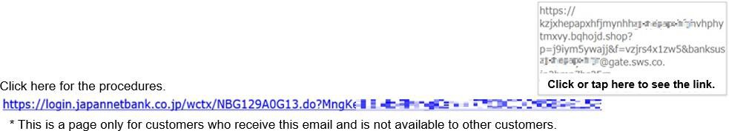

1-2. Hãy cẩn thận với một loại để muốn bạn
để truy cập URL! ⑥
Nếu bạn truy cập URL do nhầm lẫn, ・・・
Ngắt kết nối PC khỏi mạng và thực hiện quét toàn bộ !!
Khi bạn truy cập URL và nhập mật khẩu, ngay lập tức
thay đổi mật khẩu sẽ được sử dụng khi
đăng nhập vào Cổng thông tin SWS và các hệ thống nội bộ.

Slide 26
1-3. Đặc điểm của email đáng ngờ
incoming cho công ty
・Email giả danh là tổ chức tài chính
(Nội dung mà thẻ tín dụng của bạn có thể bị sử dụng bất hợp pháp, do đó việc sử dụng là tạm thời bị đình chỉ.)
・Email giả danh là trang EC như Amazon hoặc Rakuten
(Nội dung có thể có đăng nhập bất hợp pháp do đó muốn người nhận
xác thực từ URL. )
・ Email giả danh là nhà mạng viễn thông như au hoặc docomo (Nội dung mà tài khoản của bạn đã bị khóa do vi phạm các điều khoản và điều kiện.)
・Email giả danh là hãng vận chuyển như DHL hoặc Sagawa
(Nội dung mà gói hàng đến do đó nhắc người nhận kiểm tra)
・Email nhắc người nhận nhấp vào liên kết
・Email hướng dẫn người nhận nhập các thông tin như ID & mật khẩu
・Email nhắc người nhận mở tài liệu quan trọng (file đính kèm)

Slide 27
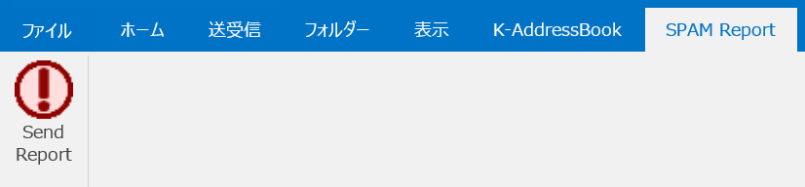

2. Báo cáo cho 'Người liên hệ phụ trách báo cáo spammail'
① Báo cáo dễ dàng bằng cách nhấp vào [Báo cáo SPAM] - [Gửi báo cáo] trong Outlook
Nhấp vào đây để tạo email nháp để báo cáo!
(2) Báo cáo bằng cách chuyển tiếp email
Trong phiên bản Web Outlook, vui lòng báo cáo bằng cách chuyển tiếp email.
Lưu ý: địa chỉ email của người liên hệ được hiển thị trong tab 'Info.Security' của cổng thông tin SWS.
Nhật Bản: sws.sm.spam-report@sws.com Trung Quốc: sws.sm.spam-report-cn@sws.com
Châu Á-Châu Đại Dương: sws.sm.spam-report-ap@sws.com
・Kiểm tra nguy cơ của email được báo cáo và trả lời.
・Gửi những người tìm kiếm sự chú ý đến những người nhận nhận được cùng một loại
email.
"Liên hệ phụ trách báo cáo Spammail"
Vui lòng báo cáo ngay cả sau khi đã mở tệp đính kèm hoặc URL được truy cập.

Slide 28
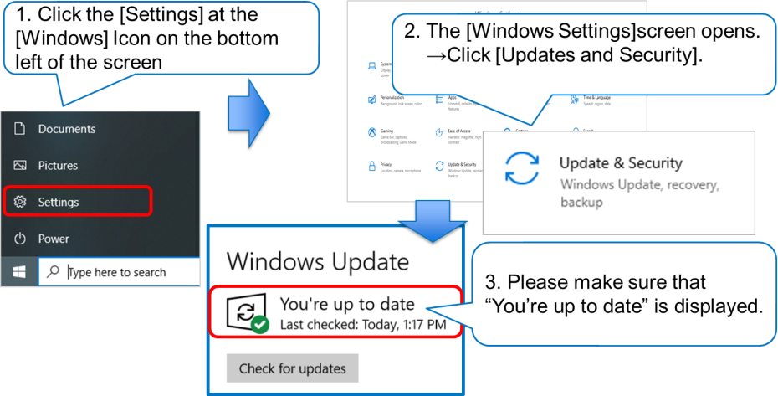
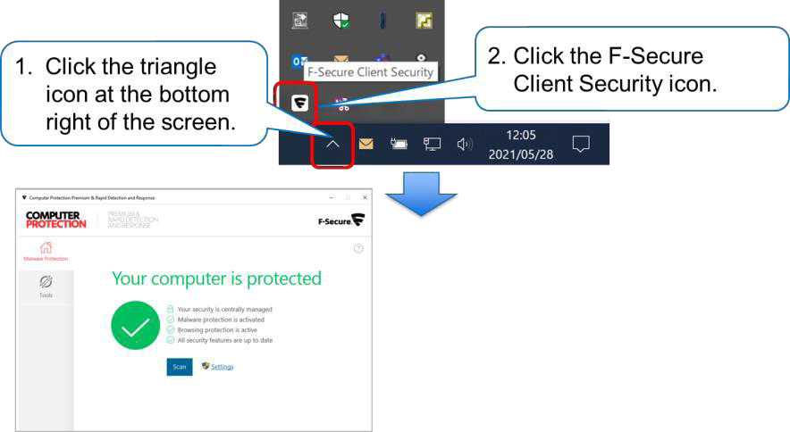
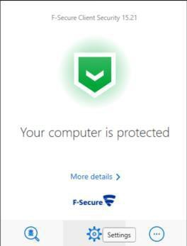
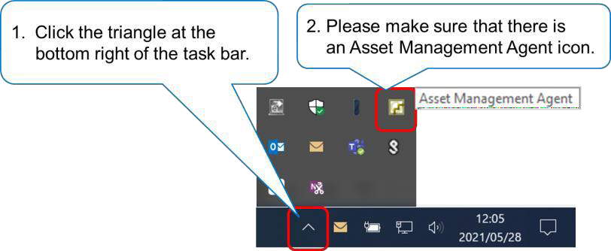
3. Các biện pháp bảo mật thông tin cho PC
Để ngăn ngừa sự lây lan của nhiễm trùng,
điều quan trọng là phải luôn luôn thực hiện các biện pháp an ninh!
(1)Windows Update là phiên bản mới nhất.
(2)Phần mềm chống vi-rút (F-Secure) là mới nhất.
3. Hãy đảm bảo rằng "Máy tính của bạn được bảo vệ " được
hiển thị.
(3) Hệ thống quản lý tài sản CNTT (MCore) đã được cài đặt.

Slide 29

< Tóm tắt các biện pháp
chống lại các email đáng ngờ>
Phát triển khả năng phân biệt email đáng ngờ
Người gửi không bị giả mạo.
Nội dung / văn bản không thúc đẩy nỗi sợ hãi và muốn người nhận kiểm tra ngay lập tức.
Không có liên kết URL đính kèm để hướng dẫn đến trang web có hại.
Nội dung không nhắc người nhận mở tệp đính kèm.
Lưu ý: Không nhấp vào "Bật nội dung" và "Bật editing".
Nội dung không yêu cầu nhập ID hoặc mật khẩu.
Nếu bạn cảm thấy nghi ngờ, đừng ngần ngại báo cáo với
'Liên hệ phụ trách báo cáo spammail'.
Báo cáo cho cửa sổ liên hệ nếu bạn cảm thấy đó là email đáng ngờ.
Báo cáo cho nó ngay cả sau khi bạn opened tập tin đính kèm.
Báo cáo cho nó ngay cả sau khi bạn truy cập URL.
Thực hiện triệt để các biện pháp bảo mật thông tin cho PC.
Điều quan trọng là phải cập nhật Windows Update và phần mềm chống vi-rút để ngăn ngừa nhiễm virus!
Nếu có thể có nhiễm vi-rút, hãy thực hiện quét toàn bộ mà không do dự!

